Slide 1

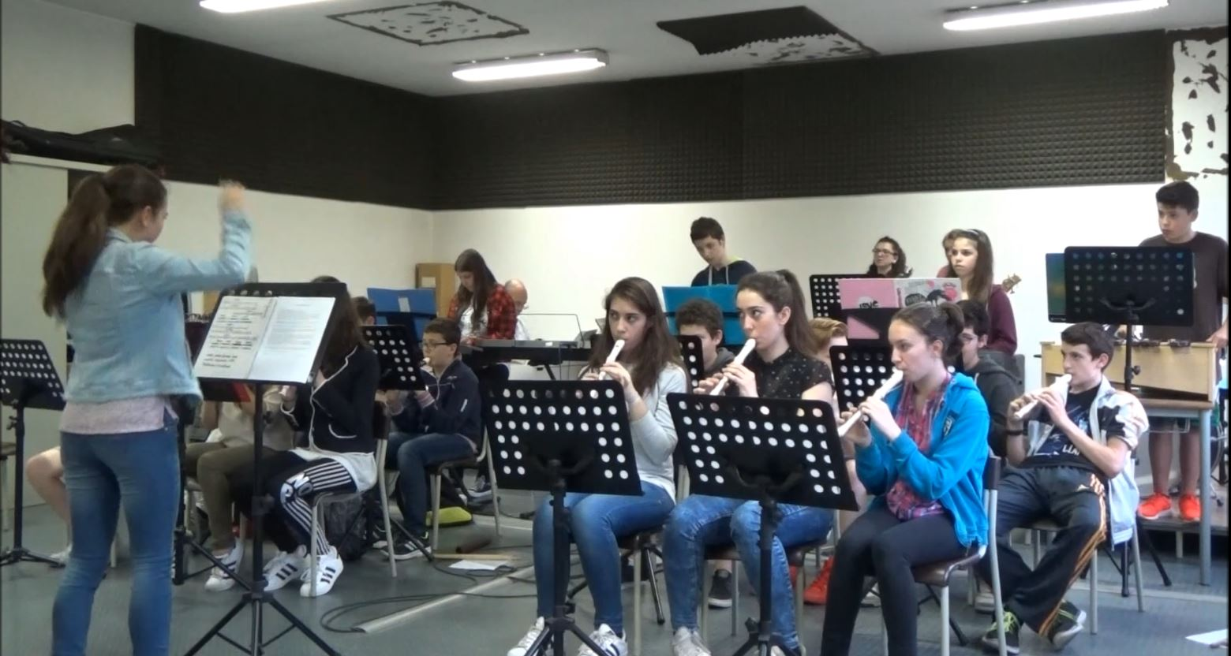


Ogni classe un’orchestra
Musica d’insieme e curricolo
Nella scuola di tutti
Maurizio Vitali
Scuola Secondaria di I Grado

Slide 2
introduzione
Far crescere identità musicali collettive
Da diversi anni una parte significativa della didattica che sviluppo nel triennio con le classi di secondaria di I grado può riconoscersi nello slogan: “Ogni classe un’orchestra”.
I ragazzi, sin dai primi giorni di scuola, mi chiedono che strumento impareranno a suonare. Mi sono interrogato a lungo su questa domanda che esprime il senso del loro diventare grandi nel passaggio tra scuole primaria e secondaria e un’aspettativa riguardo la possibilità d’immergersi in prima persona in un mondo in cui suonare è una cosa bella e significativa.
La risposta è stata quella di promuovere un’esperienza importante di musica d’insieme.
Così come una classe può diventare una squadra sportiva, un gruppo teatrale o un casting cinemato-grafico, ho pensato che un gruppo di preadolescenti motivati e attivi, nel corso di tre anni, potesse diventare una piccola orchestra, con la qualità unica e irripetibilità che questa esperienza può offrire.
È venuto così costruendosi negli anni un processo in grado di far crescere identità musicali collettive, senso di appartenenza verso un’esperienza artistica condivisa, dando vita a storie uniche e memorabili, da poter ricordare negli anni.

Slide 3
la cassetta degli attrezzi
Il tempo-spazio del laboratorio musicale
La proposta didattica prevede una parziale riconversione del curricolo di Musica teso a favorire, nel triennio, la graduale costruzione delle competenze necessarie a dar vita ad un’esperienza orchestrale inclusiva e di qualità.
In questa prospettiva si è cominciato a lavorare sul tempo scuola, spinti anche dalla forte domanda di ampliamento dell’offerta formativo-musicale proveniente da molti alunni e dalle famiglie.
Si è così operato per consentire agli alunni di fruire sistematicamente di un tempo-spazio di attività didattico-laboratoriale in cui l’efficacia dell’esperienza estetica arricchisse la produzione musicale, insieme alle competenze di ascolto e analisi. Interessava soprattutto il processo, ma la qualità del prodotto non è mai stata da meno.
L’esperienza acquisita consente di affermare che ogni classe può costruirsi una propria identità di orchestra, valorizzando e integrando i potenziali musicali di tutti i suoi componenti, nessuno escluso, per sperimentare l’esperienza eccezionale di far parte di un gruppo polifonico. Il progetto si costruisce nel primo biennio, per realizzarsi pienamente nel corso del terzo anno, affiancando al lavoro curricolare esperienze laboratoriali per gruppi di alunni a classi parallele, provenienti anche da plessi diversi.

Slide 4
il progetto
Fase iniziale: il primo biennio
In classe prima e seconda si acquisiscono alcune competenze di base nel canto collettivo, nell’uso del flauto dolce, delle tastiere, degli strumenti a barre, di idiofoni, membranofoni e del PC. Attraverso la pratica si apprendono anche gli aspetti grammaticali e sintattici fondamentali del codice musicale tradizionale (e non solo), che saranno necessari ad accompagnare una semplice lettura della partitura.
Nel corso del primo anno gli alunni affrontano il flauto, il PC e il mondo delle percussioni, in particolare dei membranofoni, attraverso attività di lettura, improvvisazione e composizione individuale e di gruppo. L’acquisizione del codice ritmico-melodico è sostenuta anche dall’utilizzo di un software open source che aiuta i ragazzi a trascrivere e imparare i brani studiati, ad inventarne di propri, sia a scuola che a casa.
In classe seconda si aggiunge lo studio della tastiera elettronica. L’attività in classe è sempre collettiva e i ragazzi a rotazione suonano le tastiere elettroniche, gli strumenti a piastra disponibili, e quando non ci sono più strumenti le tastiere mute autocostruite (o i tablet, per chi li possiede). Lo studio della tastiera facilita anche l’apprendimento delle alterazioni, degli intervalli e della loro misurazione, mentre al flauto, ai tamburi e al PC prosegue l’approfondimento delle competenze tecniche e delle grammatiche relative.

Slide 5
il progetto
Tra biennio e terzo anno
Nel corso del biennio sono previste verifiche individuali per ogni strumento. Gli alunni vengono motivati al polistrumentismo e all’autodidattica.
Tutti i risultati conseguiti vengono monitorati nel tempo per acquisire le informazioni necessarie a quello che sarà l’arrangiamento su misura che si realizzerà in classe terza. Per ogni alunno viene costruito un compito individualizzato e misurato sulle sue reali possibilità di successo. Così se nel biennio “l’ostacolo da superare” è posto per tutti all’incirca allo stesso livello, per poter conoscere meglio le potenzialità di ciascuno, in classe terza ognuno avrà il proprio obiettivo da raggiungere e così accade che le valutazioni salgano per tutti e con queste la motivazione generale e la qualità del suono collettivo.
All’inizio della terza classe vengono presentati i brani da suonare. Si scelgono attraverso discussioni che si svolgono in tutte le terze, in quanto i brani sono gli stessi per tutti, ciò rende possibili interazioni e scambi preziosi tra le classi. Sulla base delle competenze strumentali acquisite nel biennio, dopo ampie negoziazioni, vengono attribuiti gli strumenti e formati i gruppi strumentali. Qualche sacrificio è indispensabile, ma per il gruppo si può fare. I ruoli poi variano di brano in brano: chi ha suonato uno strumento nel primo potrà cambiarlo nel secondo e forse anche nel terzo.

Slide 6
il progetto
Il lavoro dell’ultimo anno
Mentre a casa il docente sistema e prepara le parti, in classe si completa la conoscenza grammaticale introducendo i concetti di scala, tonalità, accordo che vengono sviluppati direttamente come analisi delle partiture da suonare. Nei rientri pomeridiani c’è tempo per dedicarsi con calma allo studio di quegli strumenti che non è possibile affrontare il mattino in classe e di affrontare in sezione tutte le singole parti. Così a quegli alunni che hanno dimostrato interesse verso strumenti quali il pianoforte, la chitarra, il basso elettrico, la batteria o la voce solista, viene offerta l’opportunità di avviarne la conoscenza. Dopo un’introduzione delle tecniche essenziali il tempo è dedicato allo studio della parti orchestrali attraverso momenti di apprendimento cooperativo e peer to peer, coordinati e supervisionati dal docente.
A tutti gli altri studenti vengono poi offerte, sempre nello spazio pomeridiano, opportunità di prove collettive per sezione con gli strumenti studiati in classe al mattino (flauti, tastiere , percussioni, organizzati per diversi gradi di difficoltà). I risultati di queste attività extracurricolari pomeridiane vengono quindi rigiocati al mattino dove ogni classe, ricomposta in tutti i suoli elementi, diventa il luogo in cui l’orchestra si forma e cresce all’interno di un processo educativo e formativo di produzione musicale.

Slide 7
il progetto
Fase rappresentativa e riflessiva
Per le ultime prove si ricorre all’audio e alla videoregistrazione, che sono oggetto di analisi per l’affinamento conclusivo dei brani. La direzione è di solito assegnata al docente, ma, se è necessario che l’insegnante suoni, l’esecuzione può essere autodiretta o guidata da un alunno.
Per quanto riguarda i momenti di rappresentazione ogni classe ha il proprio che, anche se simile agli altri, è sempre calibrato nel rispetto del percorso realizzato. Sono eventi vissuti a metà tra la prova aperta e il concerto-lezione che diventano anche un importante momento di verifica degli apprendimenti. La performatività musicale si fa occasione di incontro e dialogo con la comunità scolastica che valorizza il percorso realizzato e premia, anche a livello simbolico, l’impegno del gruppo. Normalmente ogni classe realizza tre rappresentazioni: una dedicata a parenti e amici, una alle classi prime e seconde d’istituto e una alle classi quinte della primaria d’istituto, all’interno del progetto di continuità. Durante il percorso si riflette continuamente su quanto si sta realizzando e sui significati che ne scaturiscono per ciascuno e per il gruppo.
Per finire la musica. Come si diceva la musica è di qualità. La qualità giusta e possibile per questo contesto in cui l’educazione musicale è di tutti e di ciascuno: una qualità che più volte ha sorpreso ed emozionato tanto noi quanto i ragazzi e le loro famiglie.

